Slide 1
Симетрія у просторі та її властивості
Геометрія 10 клас
25.03.2022р.

Slide 2
Завдання уроку:
Поглибити знання про симетрію у просторі та її властивості
Визначити, чи зустрічається симетрія у навколишньому світі
Навчитися використовувати властивості симетрії до розв’язування геометричних задач
Навчитися будувати симетричні фігури

Slide 3
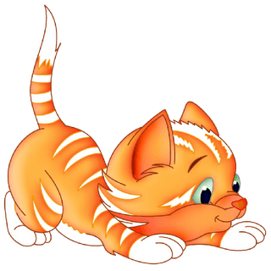
Дві точки А і А' є симетричними відносно точки С, якщо точка С є серединою відрізка АА' .
Така симетрія називається центральною.
Точка С – центр симетрії і середина відрізка АА'.
При симетрії
відносно
початку координат О точці А(x; y; z) буде симетрична точка з протилежними координатами
А' (– x; – y; – z).
А
С
А'

Slide 4
Дві точки А і А' є симетричними відносно прямої m, якщо пряма m є серединним перпендикуляром до відрізка АА' .
Така симетрія називається осьовою.
Пряма m – вісь симетрії.
При симетрії відносно координатної осі точці А(x; y; z) буде симетрична така точка А', у якої відповідна даній осі координата буде без зміни, а інші координати
будуть
протилежними
числами.
m
А
А'

Slide 5
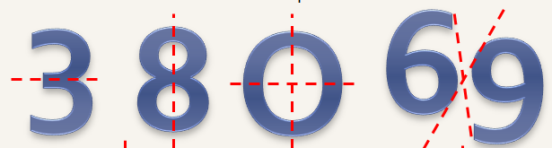
У математиці багато фігур і цифр мають осьову (горизонтальну чи вертикальну) або дзеркальну симетрію.

Slide 6
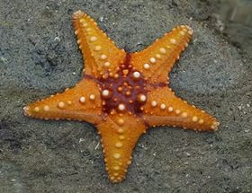
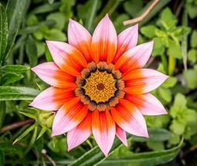
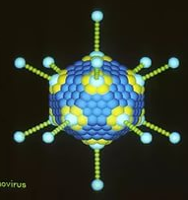
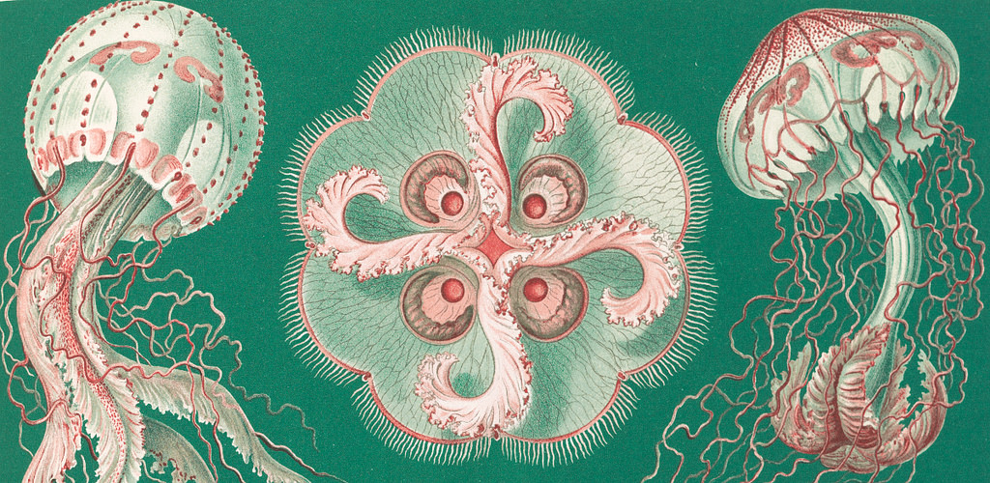
У живій і неживій природі симетрія зустрічається дуже часто. Це зумовлено способом існування – несиметричні комахи і птахи не змогли б літати, листочки у рослинах затіняли б одне одного.
Центральна
і
поворотна симетрії
Медуза
Аденовірус

Slide 7
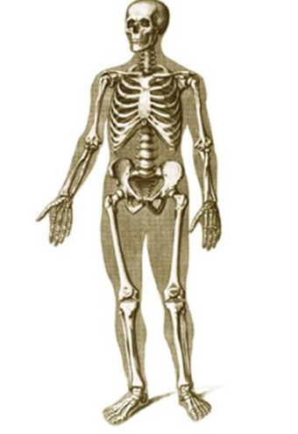
Скелет людини теж побудований за принципом симетрії, адже несиметричний опорний апарат втратив би свою нормальну функціональність.

Slide 8
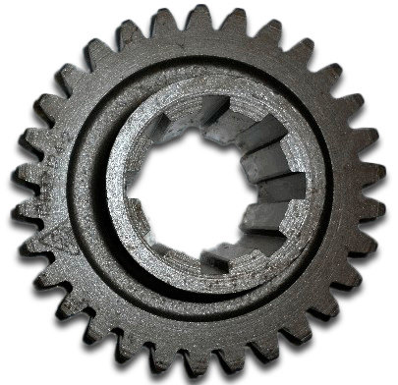
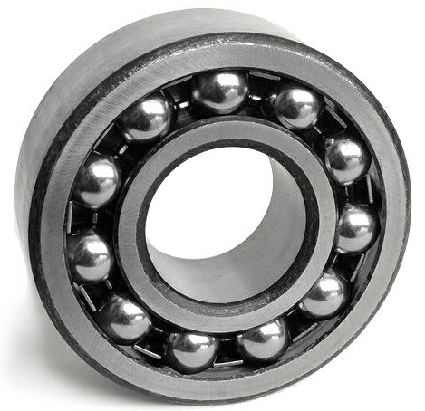
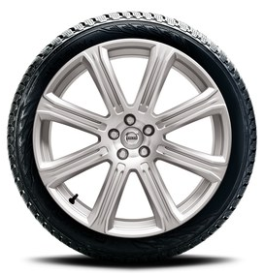
Жоден з технічних засобів – від шестерні до ракети – не працював би без симетрії!

Slide 9
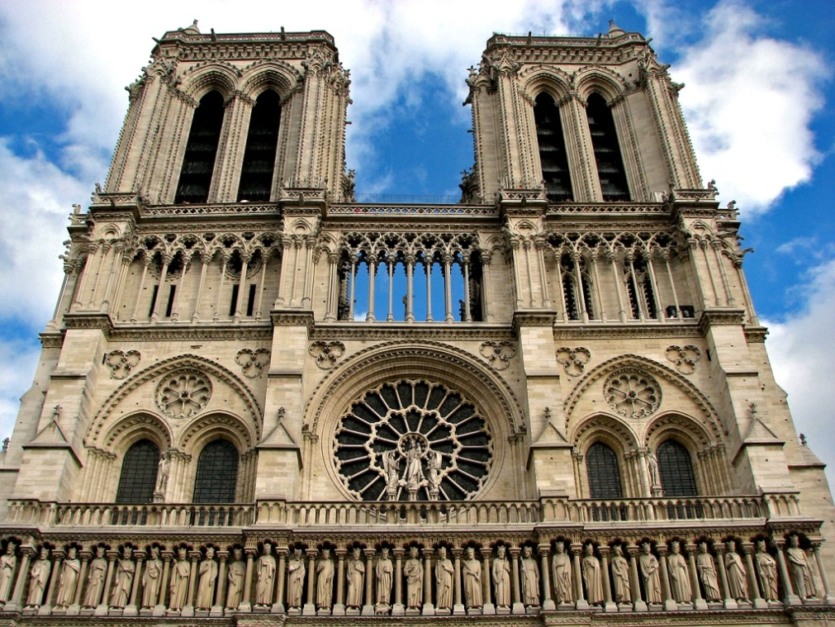
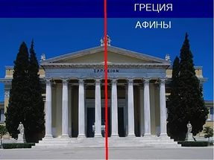
Вибираючи симетричні форми, архітектори прагнули досягти природної гармонії , як ознаки стійкості та рівноваги.
Тадж-Махал, Індія
Пантеон
Собор Паризької Богоматері
Notes:
ягти

Slide 10
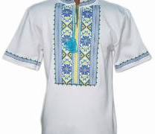

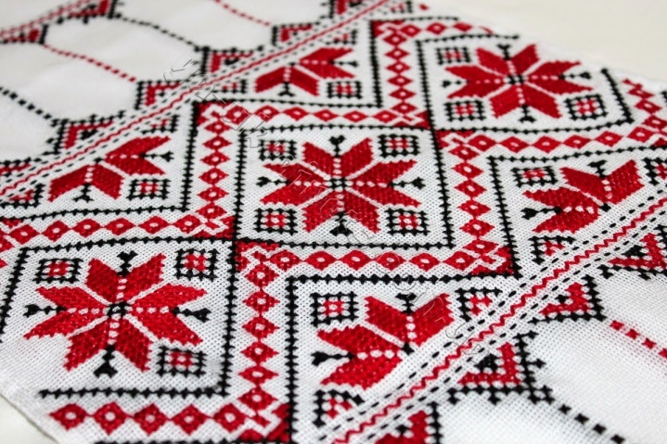
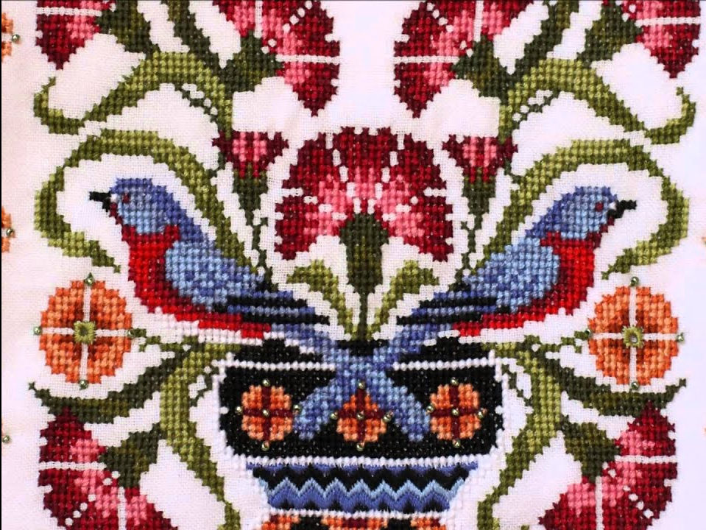
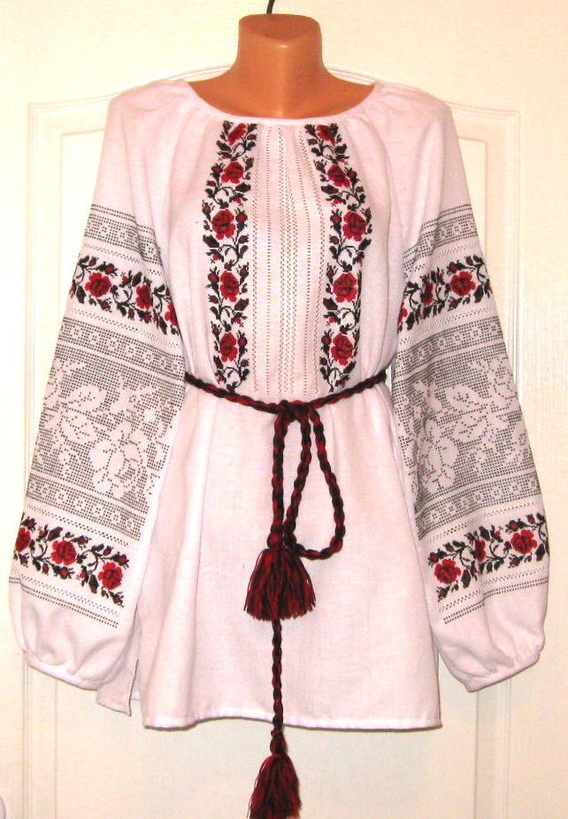

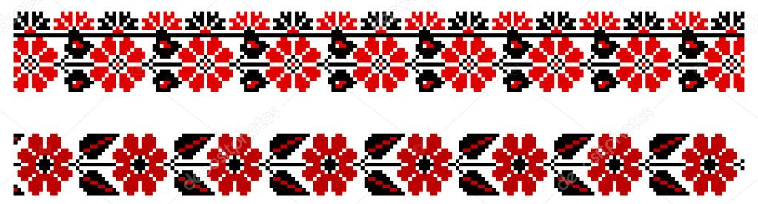
Симетрія в українській вишивці

Slide 11
№ 1
Запишіть координати точок, симетричних точці А (3;– 4; 1) відносно:
1) Початку координат
(– 3; 4; – 1)
2) Площини xy
( 3;– 4; – 1)
3) Площини xz
( 3; 4; 1)
4) Осі Oz
(– 3; 4; 1)

Slide 12
№ 2
Точки А (5;– 3; 4) та В (– 3; 1; – 2) симетричні відносно точки С. Які її координати?
Розв’язання:
За означенням центральної симетрії точка С – середина відрізка АВ. Тоді:
x_{c} = = 1; у_{c} = = –1;
z_{c} = = 1;
Відповідь: С ( 1;– 1; 1)

Slide 13
№ 3
Точки E (– 3; 8; 7) та F симетричні відносно площини ху. Знайдіть довжину відрізка EF.
Розв’язання:
За властивістю дзеркальної симетрії будуть такі координати точки F :
(– 3; 8; –7).
Тоді за формулою довжини відрізка маємо:
EF = =
=
Відповідь: EF = 14.

Slide 14
Домашнє завдання
Опрацюйте параграф 15
Виконайте № 15 (2,4,6)

